Slide 1
Einführungsveranstaltung Wirtschaftsingenieurwesen 1/3
Fachschaftsrat Wirtschaftsingenieurwesen ￭ 08.10.2019

Slide 2
Herzlich Willkommen an der Uni Duisburg-Essen!
Notes:
Anzahl Erstis + Vertiefungen! (für Gruppeneinteilung)

Slide 3
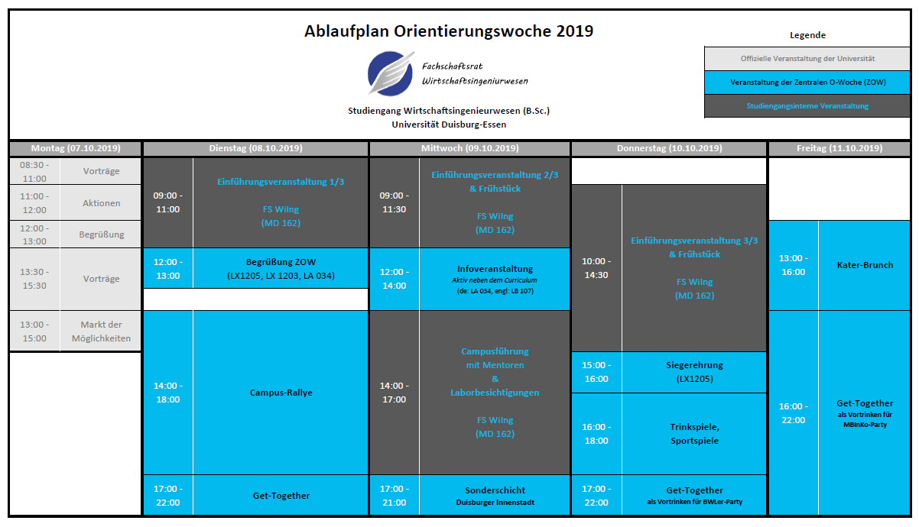
Programm (fachschaftsintern + ZOW)

Slide 4
Programm fachschafsintern
Uhrzeit
09:00 Vorstellung der Lehrstühle
10:00 Frühstückspause
10:45 ABZ
10:55 flexING
11:05 DAAD/Scies
14:00 Campustour
Donnerstag 10.10.
Uhrzeit
09:00 Begrüßung & Vorstellung des Fachschaftsrates
+ Einstufungstest
10:00 Motivationsrede: Prof. Dr. Wömpener
11:00 Übergang & Anmeldung Campusrallye
Uhrzeit
10:00 Prüfungsordnung – Grundsatz Studium
11:15 Frühstückspause
12:00 Motivationsrede Alumnus
12:30 E-Team
12:45 VWI
13:00 EEF
13:15 Motivationsrede Alumnus
13:45 Einführung in die Online- Portale & Stundenplan
Dienstag 08.10.
Mittwoch 09.10.
Notes:
ZOW
Anmeldung, Gruppeneinteilung
Bändchen & spontane Anmeldungen
fachschaftsintern
Wichtige Infos am Mittwoch und Donnerstag! Neue POs und Stundenplan

Slide 5
Der Fachschaftsrat
Jährlich bei Vollversammlung gewählt
15 Mitglieder (WiIng Studenten)
Aufgaben:
Information & Beratung zu fachspezifischen Themen
Repräsentation und Interessensvertretung der Studierenden
Studiengangsleitung
Gremien wie Fakultätsrat, Studienbeirat, Fachschaftenkonferenz, Prüfungsausschuss oder Qualitäts(verbesserungs)konferenzen
Unterhaltung / Veranstaltungen

Slide 6
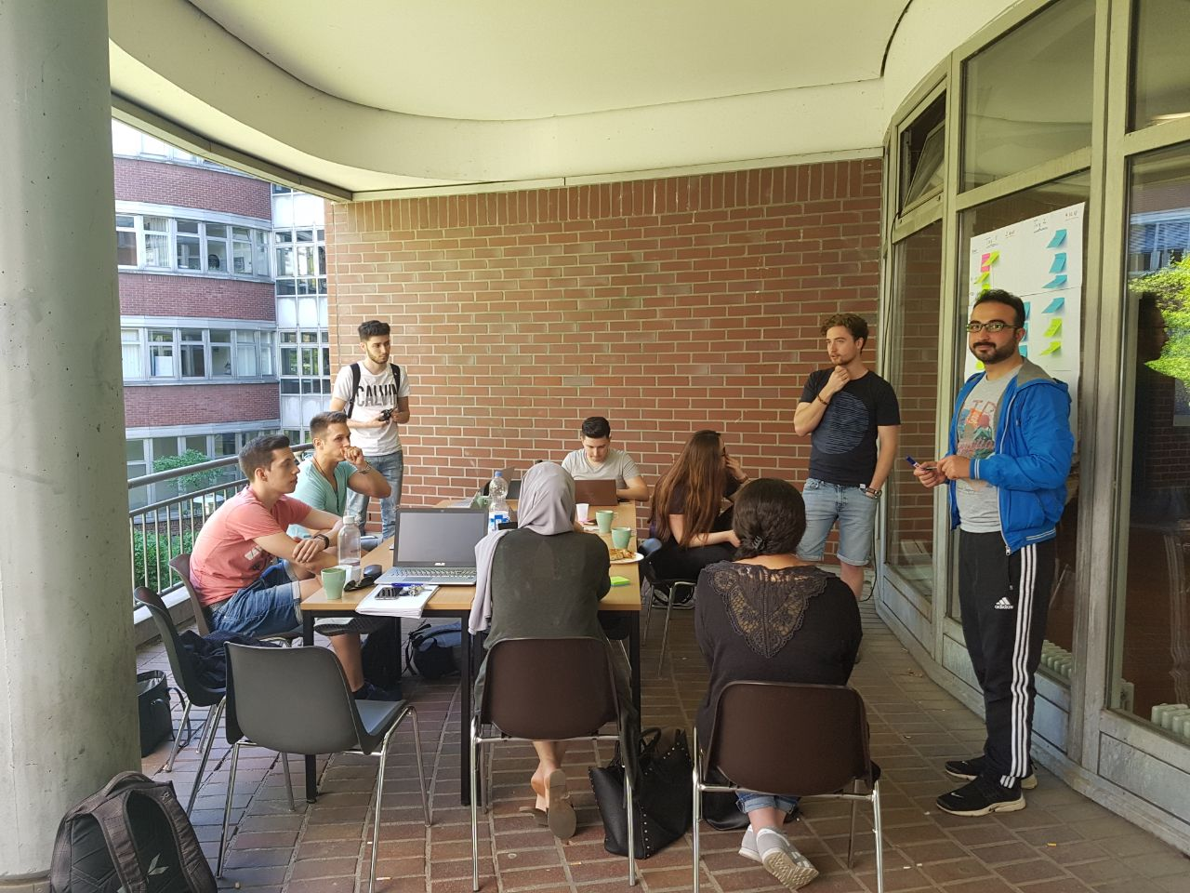
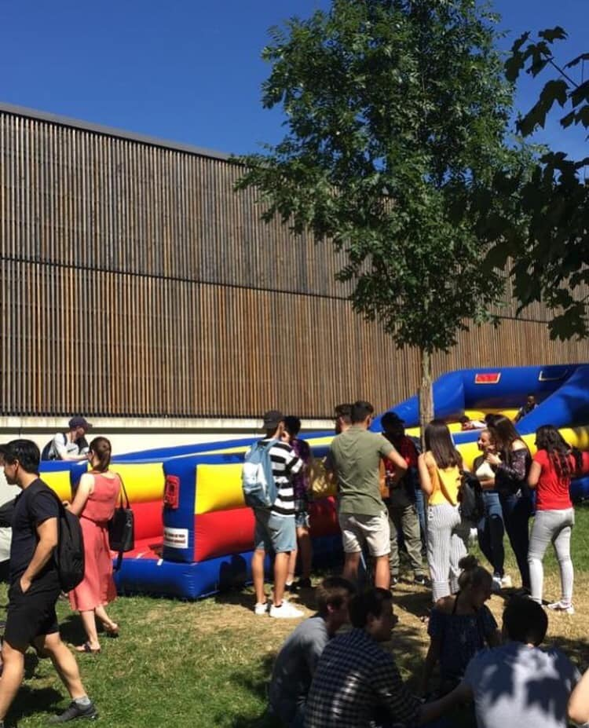
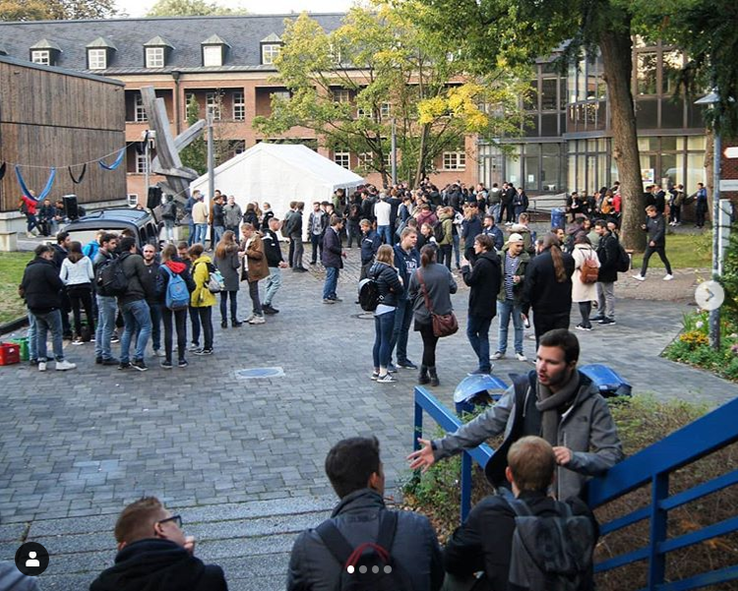
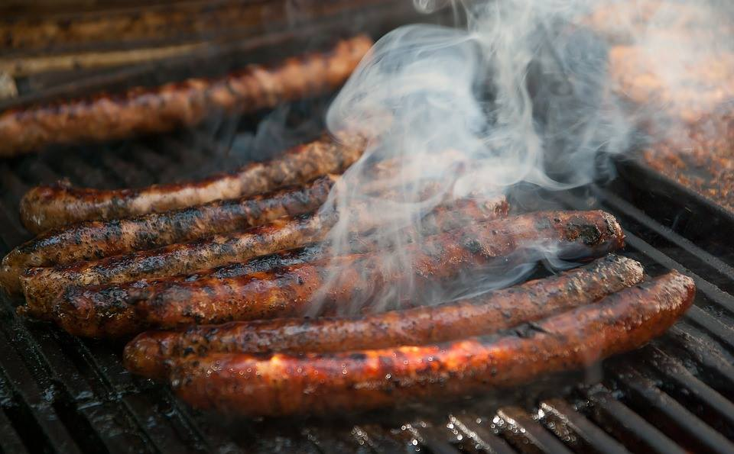
Der Fachschaftsrat
Veranstaltungen:
O-Woche
Grillen
Partys
Unifeste (Campusfest, Sommerfest, Alumnifeiern, …)
Sport (Fußball-, Hallenfußball-, oder Volleyballturnier)
Extra Tutorien und Kurse
Ideen?

Slide 7
Der Fachschaftsrat
Kontaktdaten:
Raum MC 143
E-Mail: fsr-wiing@uni-due.de
Facebook: Wirtschaftsingenieurwesen Universität Duisburg-Essen @Wiingsduisburg
Offizielle Facebook-Gruppe: WiIng UDE 19/20
Instagram: ude_wiing
Homepage: www.wiing-fachschaft.de
Uniseite: https://www.uni-due.de/wiing/
Newsletter: https://www.uni-due.de/wiing/newsletter.php
Zögert nicht, uns bei Fragen persönlich anzusprechen!

Slide 8
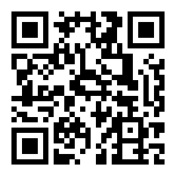
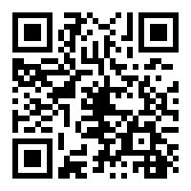
Der Fachschaftsrat
Facebook
Newsletter

Slide 9
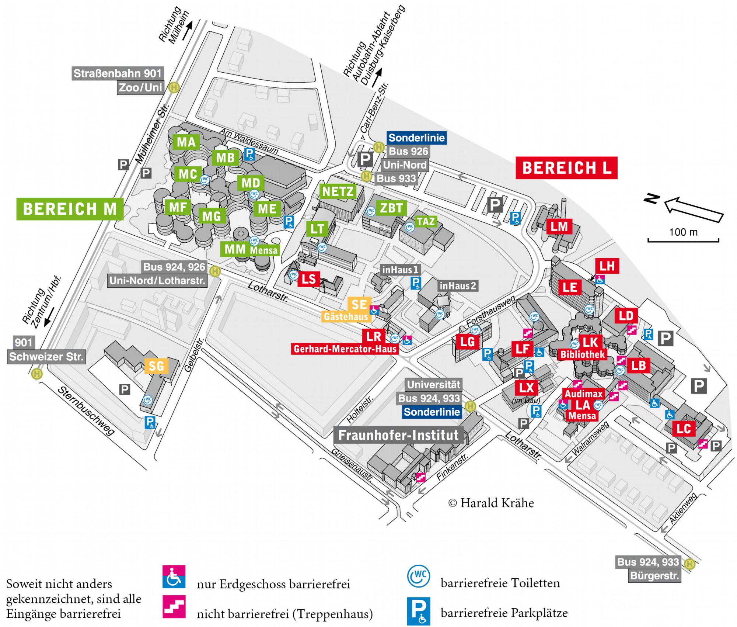
Lageplan
Zu finden unter
https://www.uni-due.de/de/ universitaet/orientierung.php
in der UDE-App unter „Meine Uni“ → „Orientierung“

Slide 10
Der Studierendenausweis
Funktionen
Mensakarte
Bibliotheksausweis
Kopierkarte
Ausweis bei Prüfungen

Slide 11
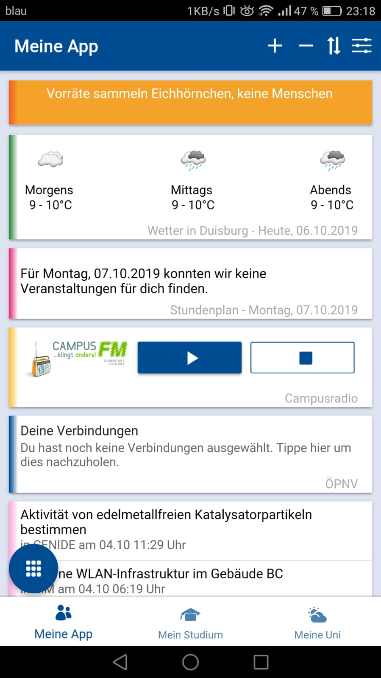
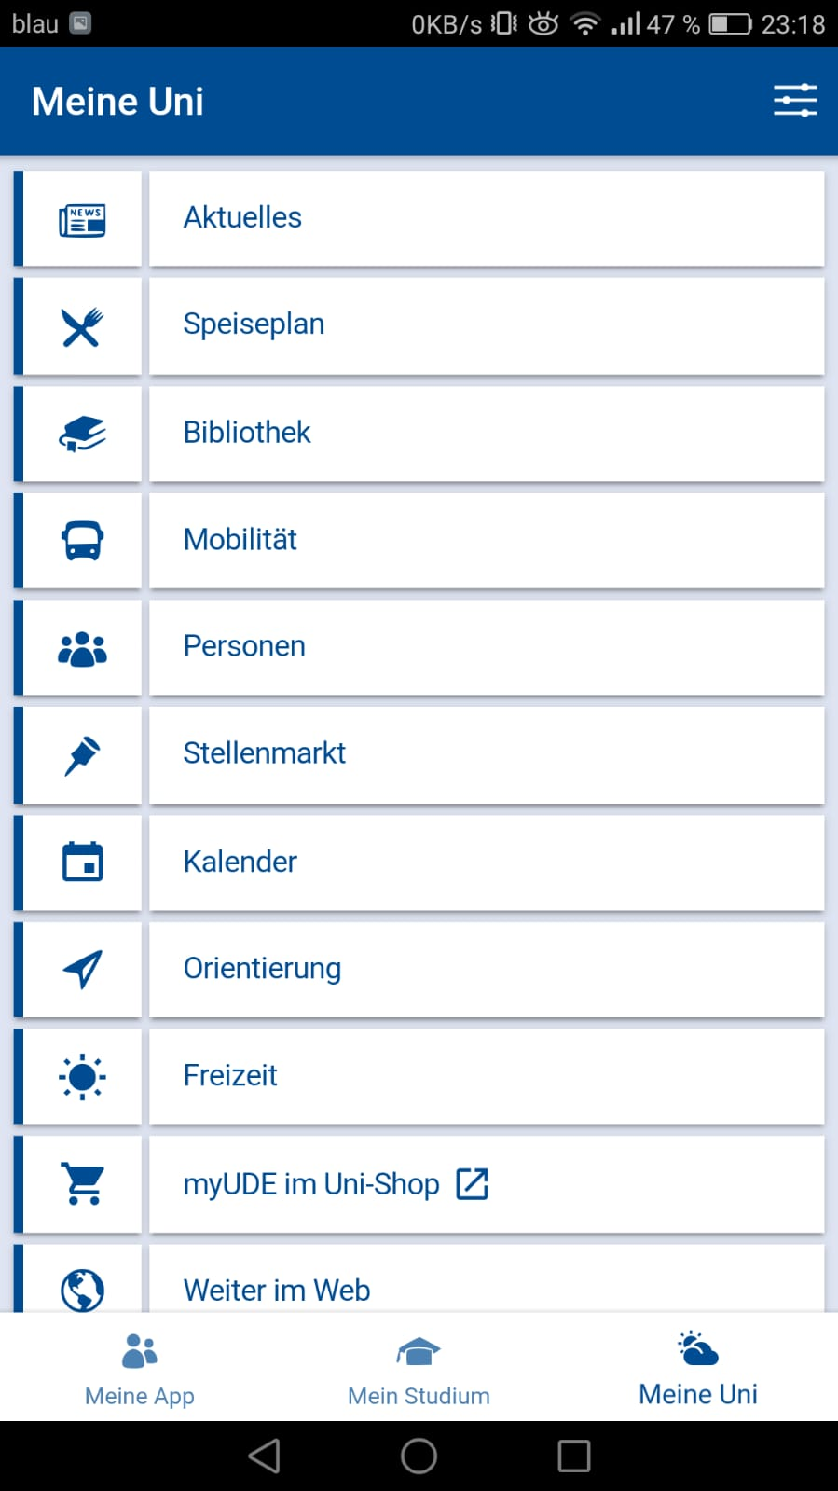
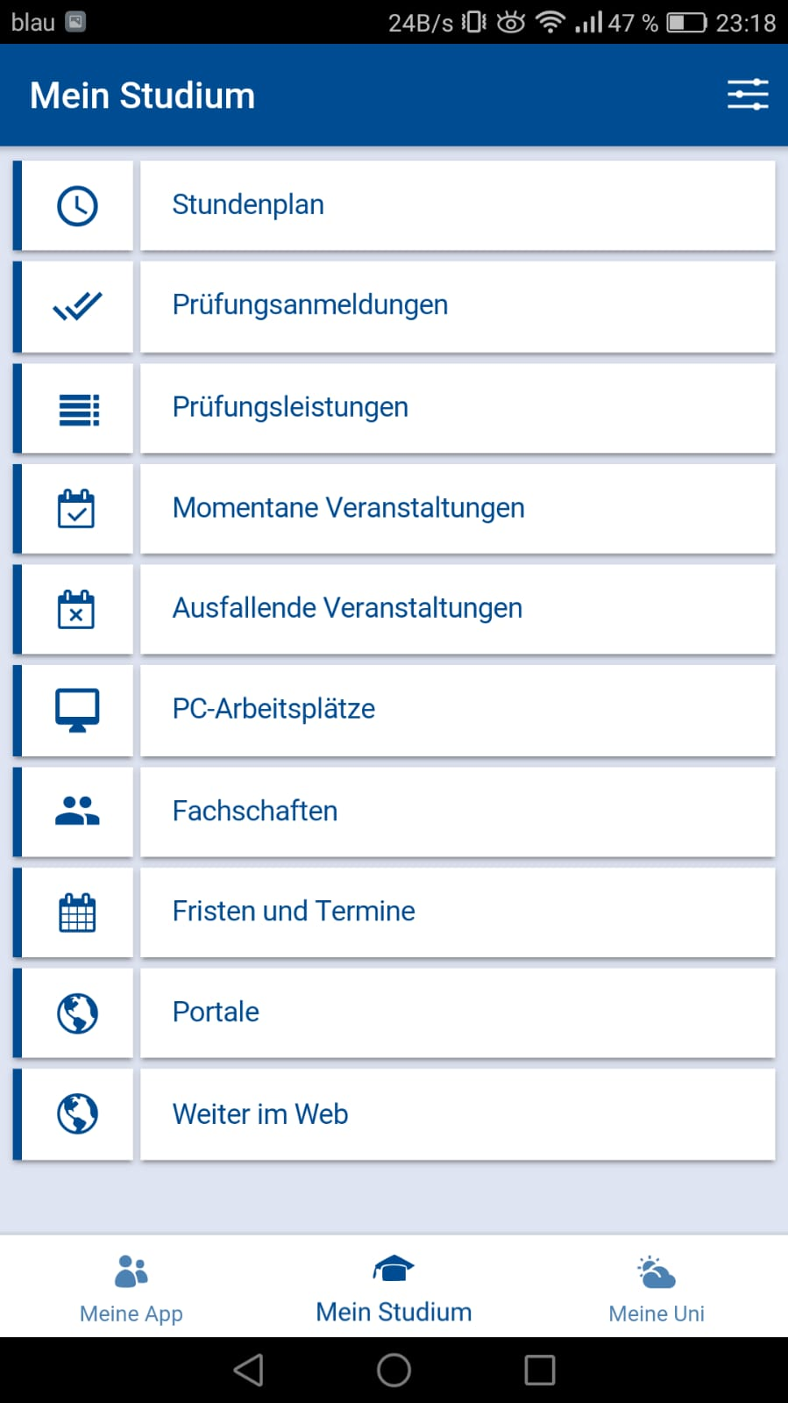
Die UDE-App

Slide 12
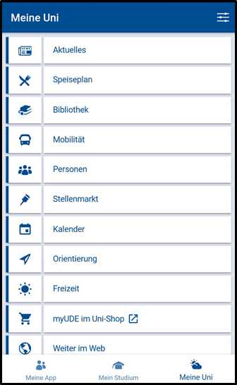
Das Semesterticket
NRW-Semesterticket
über die Campus-App myUDE Unter: „Meine Uni“ → „Mobilität“ → „Semesterticket-Shop“
Als PDF unter: https://vrr.tickeos.de/

Slide 13
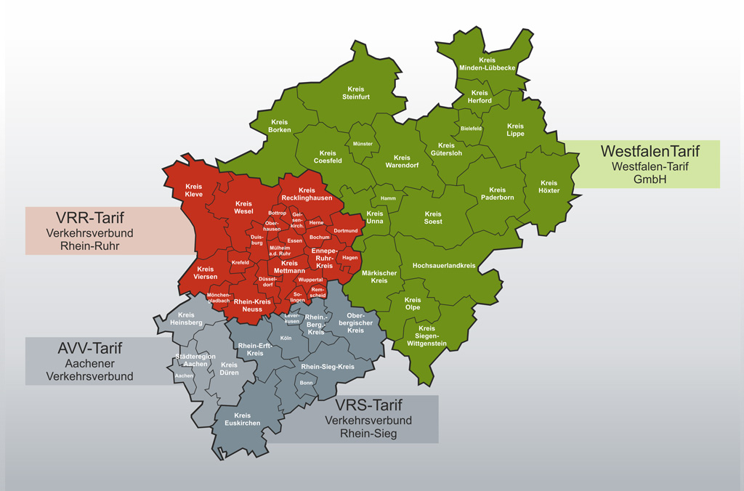
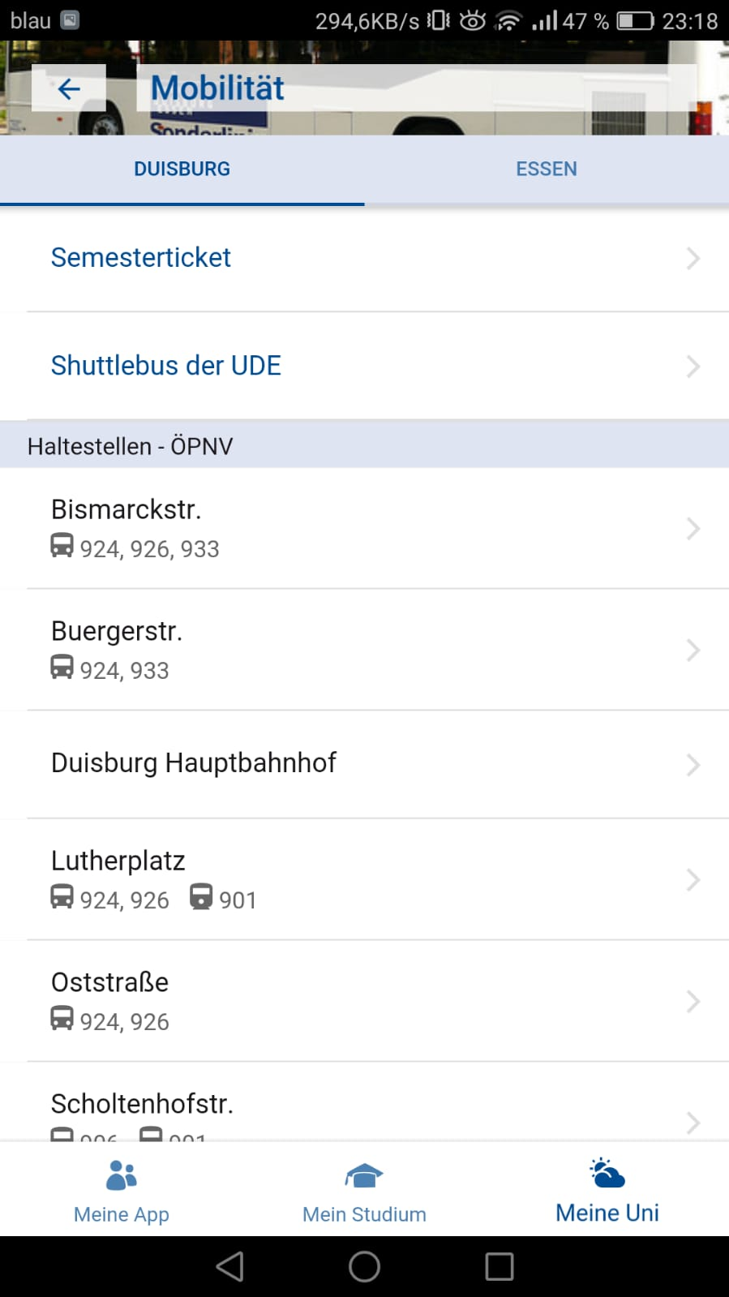
Das Semesterticket
Fahrgebiet
https://www.asta-due.de/service/semesterticket-2/

Slide 14
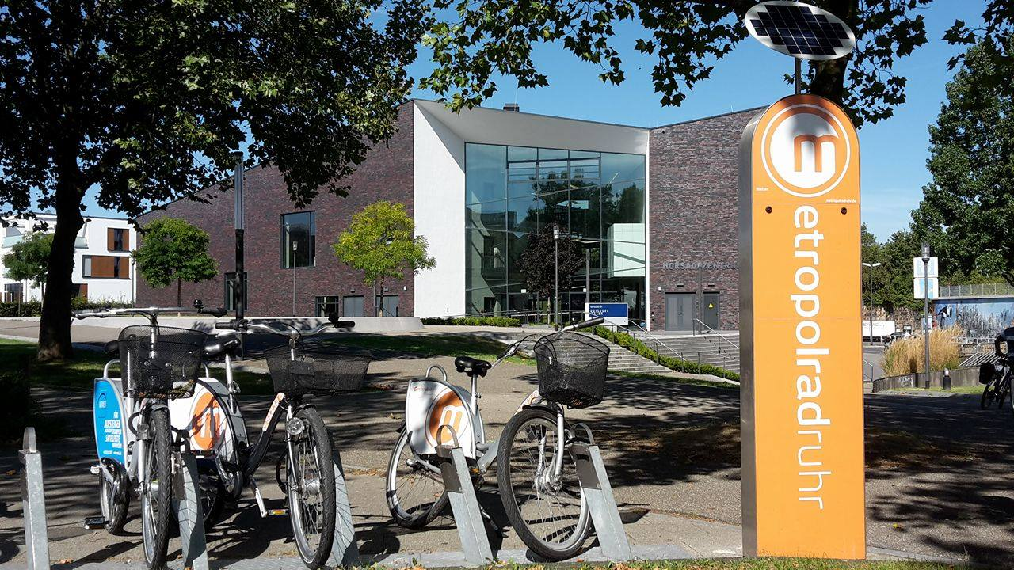
Nextbike / Metropolrad Ruhr
Bis zu 2 Räder gleichzeitig eine Stunde kostenlos
danach 50 Cent pro Stunde
fast in ganz NRW kostenlos nutzbar
https://www.asta-due.de/service/nextbike-metropolrad-ruhr/

Slide 15
Einführungsveranstaltung Wirtschaftsingenieurwesen 2/3
Fachschaftsrat Wirtschaftsingenieurwesen ￭ 09.10.2019

Slide 16
Vertiefungsrichtungen
Wirtschaftsingenieurwesen
Technische Vertiefung
Maschinenbau
Mechatronik
Product Engineering
Energie- und Verfahrenstechnik
Schiffstechnik
…
Energietechnik
IT
Wechsel möglich
Wirtschaftliche Vertiefung
Produktionsmanagement
Controlling
Automotive
International Automotive
MSM
Energiewirtschaft (WiWi)
Ab dem 4. Semester
Wahl mit Anmeldung zur ersten Klausur
Studienverlaufsplan in der PO oder in der Veranstaltungsdatenbank

Slide 17
Einführungsveranstaltung Wirtschaftsingenieurwesen 3/3
Fachschaftsrat Wirtschaftsingenieurwesen ￭ 10.10.2019

Slide 18
Einführung in die Online-Portale
Notes:
Anzahl Erstis + Vertiefungen! (für Gruppeneinteilung)

Slide 19
Agenda
Prüfungsordnung und Stundenpläne
Klausuren
Portale
HISinOne, LSF, Moodle
Wichtige Links
E-Mail, Rückmeldung, Prüfungsamt, etc.

Slide 20
Prüfungsordnung und Stundenpläne
Notes:
Anzahl Erstis + Vertiefungen! (für Gruppeneinteilung)

Slide 21
Prüfungsordnung und Stundenpläne
Neue Prüfungsordnung - PO19
Stundenpläne für das WS19/20
Teilweise Änderung der Veranstaltungsbezeichnungen
Überprüfung in der Veranstaltungsdatenbank und im Modulhandbuch
https://www.uni-due.de/vdb/studiengang/liste
Erstellung Stundeplan im LSF
https://campus.uni-due.de/lsf/

Slide 22
Klausuren
Notes:
Anzahl Erstis + Vertiefungen! (für Gruppeneinteilung)

Slide 23
Klausuren
Vorbereitung
3 Versuche
Klausureinsicht
Prüfungsamt (Fr. Plewa)
Anmeldung über HISinOne
Abmeldung
Regulär: Eine Woche vor Klausurtermin über HISinOne
Krankenschein (prüfungsunfähig)

Slide 24
Portale
Notes:
Anzahl Erstis + Vertiefungen! (für Gruppeneinteilung)

Slide 25
Portale - HISinOne
HISinOne (campus.uni-due.de/cm)
Prüfungsanmeldung & Abmeldung (außer Auflagenfächer → persönlich beim Prüfungsamt)
Notenspiegel
Immatrikulationsbescheinigung
Rückmeldung & Studienbeitrag

Slide 26
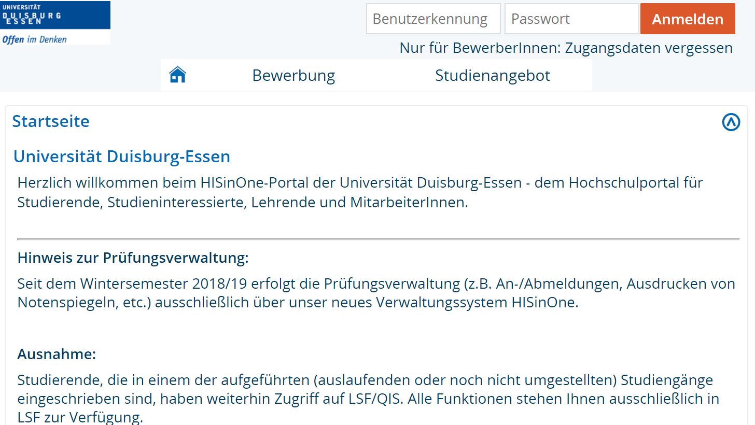
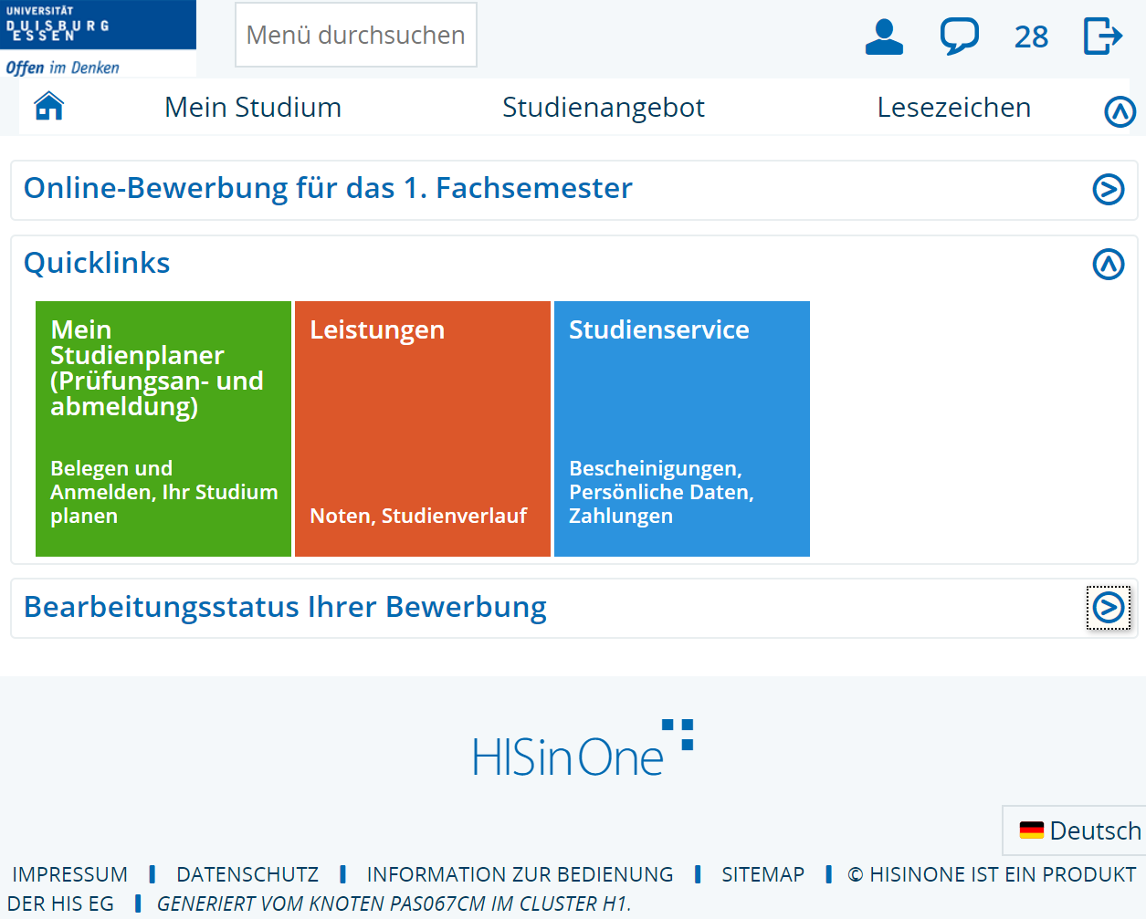
Portale - HISinOne
HISinOne (campus.uni-due.de/cm)

Slide 27
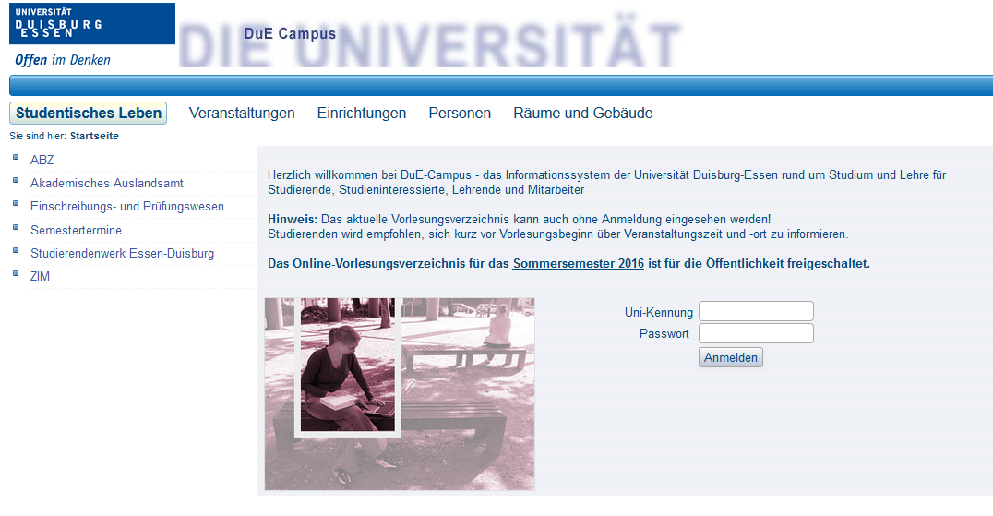
Portale - LSF
LSF (www.lsf.uni-due.de/ub)
Stundenplanerstellung
Veranstaltungsverzeichnis & -anmeldung

Slide 28
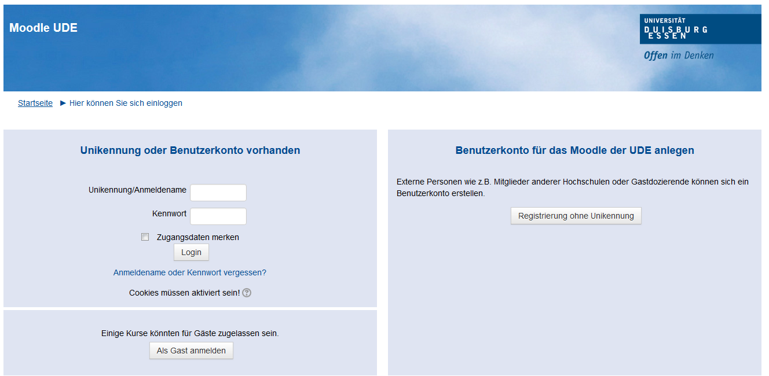
Portale - Moodle
Moodle (moodle.uni-due.de)
Lehrmaterialien und Infos

Slide 29
Wichtige Links
Notes:
Anzahl Erstis + Vertiefungen! (für Gruppeneinteilung)

Slide 30
Wichtige Links – Kontaktdaten
Kontaktdaten (https://www.uni-due.de/wiing/kontakt.shtml)
Ansprechpartner und Zuständigkeiten
Kontaktdaten

Slide 31
Wichtige Links - Newsletter
Newsletter (www.uni-due.de/wiing/newsletter.shtml)
Wichtige Ankündigungen für WiIngs (Prüfungen)
Veranstaltungen
Jobs
Newsletter

Slide 32
Wichtige Links – Download WiIng
Downloads (https://www.uni-due.de/wiing/downloads)
Infomaterialien
Formulare & Anträge
Modulhandbücher
Prüfungsordnungen
Praktikumsordnungen
Wahlfachkataloge

Slide 33
Wichtige Links - Prüfungsamt
Prüfungsamt (www.uni due.de/verwaltung/pruefungswesen/d_win_startseite.php)
Prüfungsinfos (Ort, Datum, Zeit)
Wichtige Ankündigungen
Krankenschein: Attest persönlich einreichen mit einer Frist von 3 Werktagen

Slide 34
Wichtige Links - Praktikantenamt
Praktikantenamt (https://www.uni-due.de/iw/de/studium/praktikantenamt.shtml)
Infos zur Anerkennung des Industriepraktikums
Formatvorlage
Praktikantenordnung

Slide 35
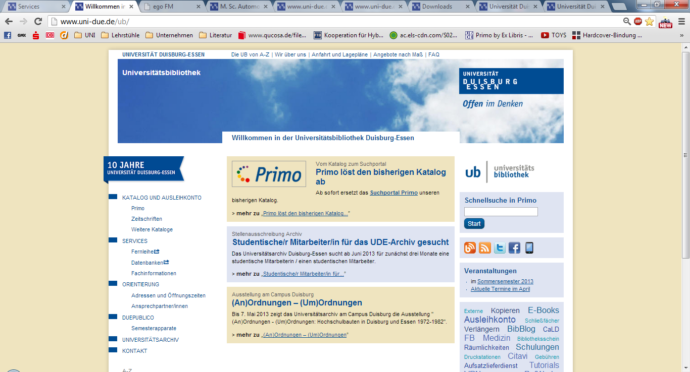
Wichtige Links - Universitätsbibliothek
Universitätsbibliothek (www.uni-due.de/ub)
Kostenlose Bücher und Fachartikel
Informationen über Ausleihe (Studentenausweis)
Onlinezugriff
Universitätskatalog „Primo“
Ausweis freischalten

Slide 36
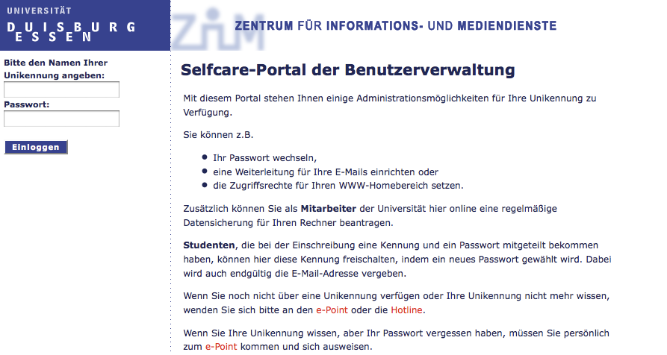
Wichtige Links – Selfcare
Selfcare Portal (https://benutzerverwaltung.uni-due.de/portal)
Passwort ändern

Slide 37
Wichtige Links – E-Mail
E-Mail (https://webmail.uni-due.de)
E-Mail Postfach
Dozenten antworten nur bei Uni-Adressen

Slide 38
Wichtige Links – IOS
IOS (www.uni-due.de/ios)
Sprachkurse
Soft-Skills
Anmeldeschluss - 10. Oktober 2019 (08:00 Uhr)

Slide 39
Wichtige Links – ZIM
ZIM (www.uni-due.de/zim)
Kostenlose Softwaredownloads
EDV-Kurse
Anmeldungen laufend möglich

Slide 40
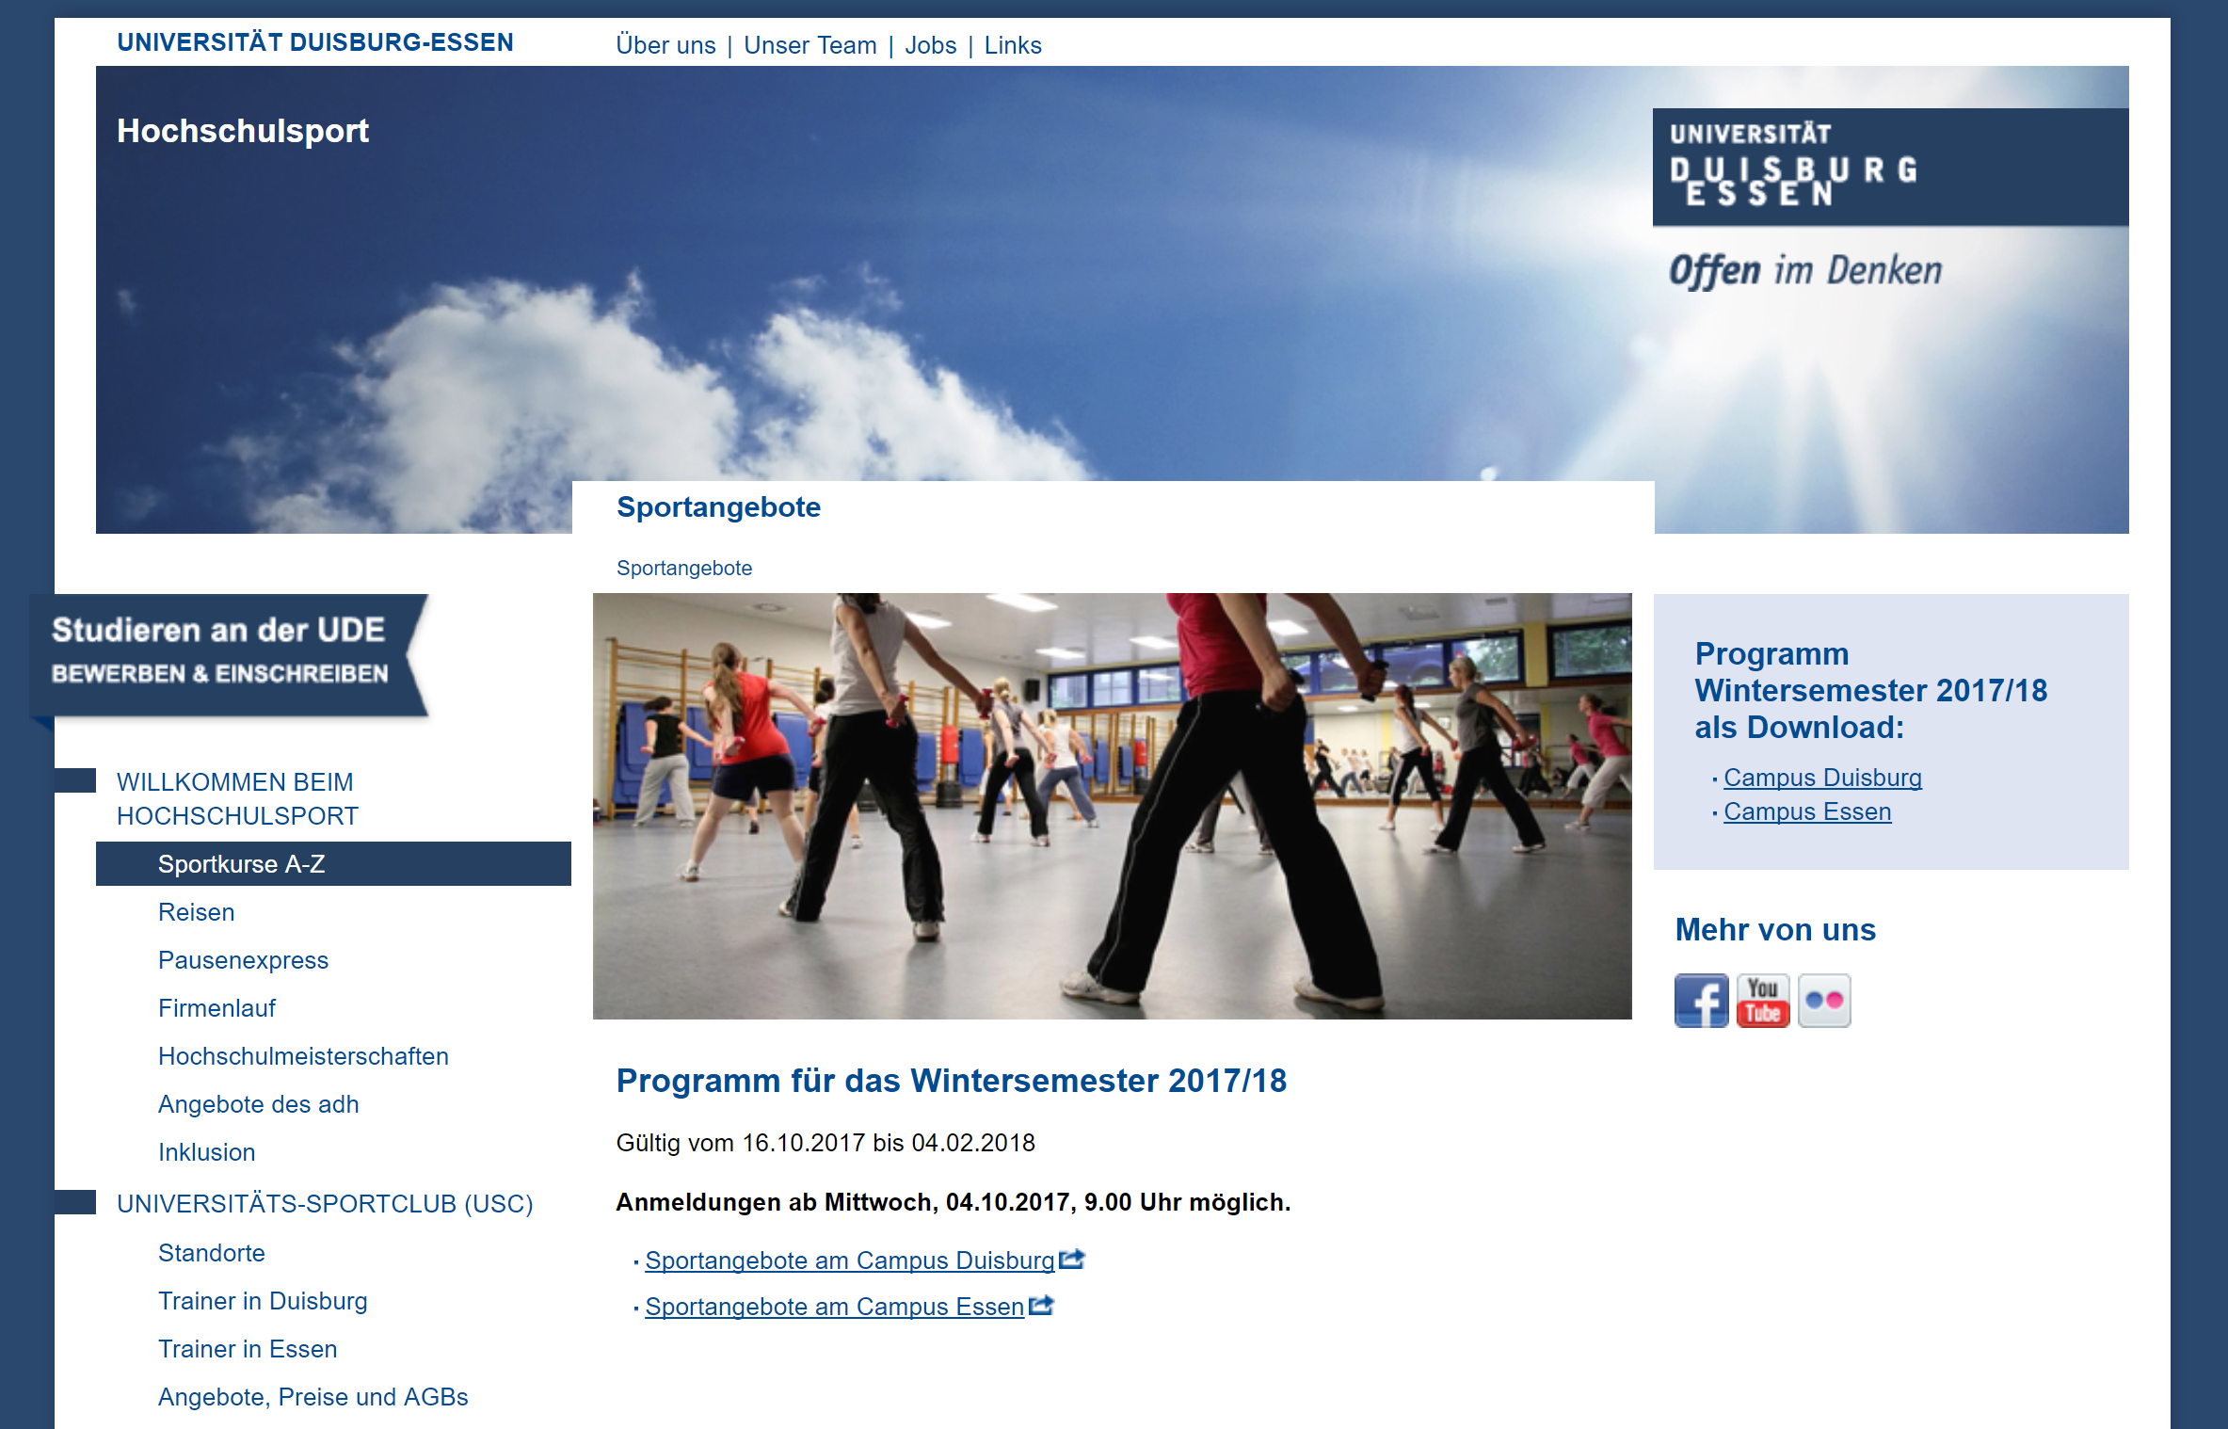
Wichtige Links – Sonstiges
Hochschulsport (www.uni-due.de/hochschulsport/sportangebote.php)
Sportangebote

Slide 41
Wichtige Links – Hochschulsport
Fernzugriff auf Uni-Server
VPN: https://www.uni-due.de/zim/services/internetzugang/vpn.shtml
WLAN-Einstellungen
Konfigurationsanleitung:
https://www.uni-due.de/zim/services/wlan/eduroam-konfiguration
WLAN-Name: eduroam
Benutzername: <Uni-Kennung>@uni-due.de
Passwort: Persönliches Passwort

Slide 42
Fragen
Vielen Dank für Eure Aufmerksamkeit!
fsr-wiing@uni-due.de

Slide 43
Backup bei Fragen E-Mail, Sprechstunden, Soziale Medien
Notes:
Anzahl Erstis + Vertiefungen! (für Gruppeneinteilung)

